Slide 1
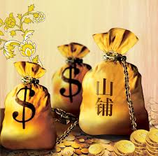
Гроші, та грошова одиниця.
Функції, сутність та види.

Slide 2
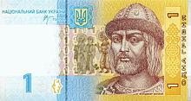
Гро́ші
Гро́ші — особливий товар, що є загальною еквівалентною формою вартості інших товарів. Гроші виконують функції мірила вартості та засобу обігу. Крім того, вони є засобами нагромадження та платежу. З утворенням світового ринку деякі національні гроші виконують функції світових.
Сучасна гривня

Slide 3
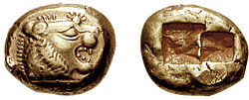
Історія виникнення
В економічній теорії виділяють дві основні концепції походження грошей:
Раціоналістична
Еволюційна
Монета 6 ст. до н. е., Лідія

Slide 4
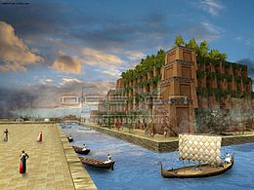
Історія виникнення
Передбачається, що ще 100 000 років тому виникли бартерні операції — прямий безгрошовий обмін товарами. Проте в безгрошових суспільствах в основному діяли подарунки або позики. Наступним етапом стало виникнення товарних грошей, тобто, коли в якості грошей використовувались різні матеріальні носії. Перша згадка про термін «гроші» датується 3000 роком до Р. Х., це був клинописний текст на глиняній табличці із Месопотамії.
Месопотамія

Slide 5
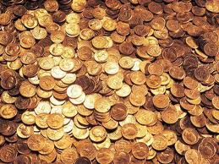
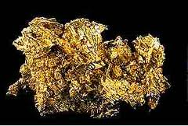
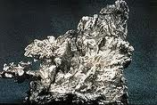
Історія виникнення
З найдавніших часів грішми були різні товари: хутра звірів, металеві сокири, мушлі каурі тощо. Однак завдяки своїм фізичним властивостям найбільш вживаним загальним еквівалентом вартості дуже швидко стають благородні метали: золото та срібло. Згодом вони набирають форми монет.
Срібло
Золото
Монети

Slide 6
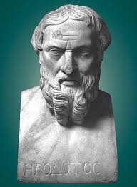
Історія виникнення
У своїй «Історії» Геродот вказує, що першими використовувати металеві монети почали лідійці. Сучасні вчені вважають, що перші монети були з електрума і чеканились близько 650–600 р до Р. Х. Швидке розповсюдження монет пов'язано із зручністю їх зберігання, дроблення і об'єднання, відносною великою вартістю при невеликій вазі та обсягу, що є дуже зручним при обмінних операціях.
Геродот

Slide 7
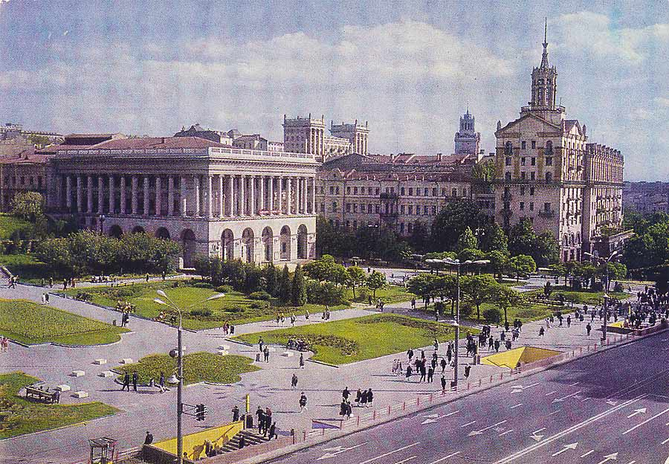
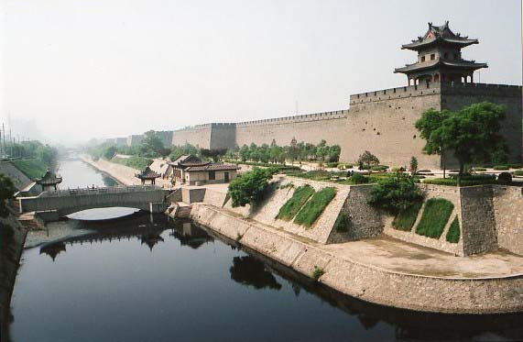
Історія виникнення
Паперові гроші або банкноти були вперше використані в Китаї за часів династії Сун. Ці банкноти, відомі як «jiaozi», еволюціонували з векселів, що були у використанні з сьомого сторіччя. Тим не менш, вони не витісняють традиційних грошей, і були у використанні поряд з монетами. В Європі банкноти були вперше випущені Банком Стокгольма в 1661 році.
Банк Стокгольма в 1661 році
Китай

Slide 8
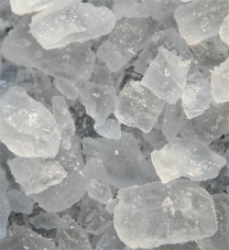
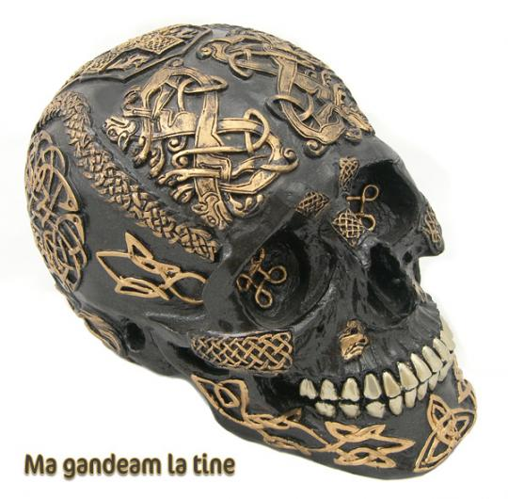
Із історії походження грошей
Спочатку одні товари замінювалися на інші. Проте з часом виділялась якась найважливіша річ, яка легко могла переходити від одного власника до іншого. Вона починала виконувати роль грошей. Що тільки не слугувало за гроші: наприклад на острові Борнео це були коров’ячі черепи, у Конго – металеві списи, в Африці – бруски солі, на Соломонових островах – людські черепи.
Найпоширенішою формою перших грошей була худоба. Багатьма мовами світу гроші і худоба мають однакову назву або назву із спільним коренем. Наприклад, у стародавніх римлян це слово «пекуніа», у греків – «ктема». Навіть слово «капітал» походить від латинського «caputa» - голова худоби. Індійська «рупія» також в перекладі означає
«худоба».

Slide 9
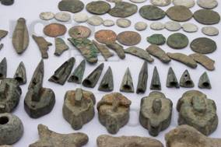
У третьому тисячолітті до нашої ери в Шумері з’явилися перші срібні гроші у вигляді злитків. Через тисячу років вони поширились по всій Азії від Аравії до Китаю. Перші монети, що з’явилися у Китаї в 12 ст. до н.е., були литими. І досі сперечаються про те, де з’явилася перша карбована монета. Одні вважають, що це відбулося на грецькому острові Егіні, який знаходиться між півостровом Пелопонес і Аттикою. Інші вважають, що першими викарбували монету жителі могутньої рабовласницької держави Лідії, що існувала в західній частині Малої Азії задовго до нашої ери. Спочатку монети називались гігадами за ім’ям царя Лідії Гігоса. Карбування було однобоким, зображувались лев і бик, що протистояли один одному. Відома найдавніша лідійська монета –золотий статер. На ньому з одного боку зображено лисицю, що біжить. Цю тварину вважали в Лідії священною, вона символізувала головного лідійського бога – Бассарея. На зворотному боці монети не було зображення.

Slide 10

Дослідники стверджують, що перші паперові гроші з’явились у Китаї у 812 р. нашої ери. В Європі банкноти виникли в середні віки і називались банкоседлерами. Випущені вони були в середні віки в Швеції в 1661 р. Збережено 5-талерову банкноту випуску 6 грудня 1662 р.
У Росії перші паперова гроші було надруковано за наказом Катерини 2. вони являли соболю паперова асигнації вартістю 25, 50, 75 і 100 рублів. Їх вільно обмінювали на громіздкі мідні гроші. Для обміну в Москві і Санкт-Перетбурзі 1768 р. заснували два банки.

Slide 11
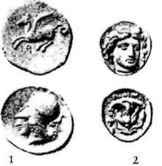
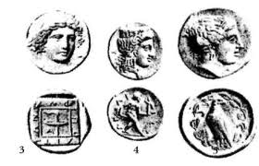
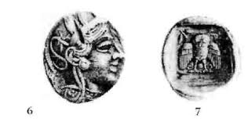
Історія грошей в Україні
Найдавнішими монетами відкарбованими на українських землях були емісії грецьких колоній заснованих на північному узбережжі Чорного моря (Ольвія, Тіра, Херсонес, Пантікапей та ін.) Випускались вони впродовж 6 ст. до н. е. — 4 ст. н. е. Однак ареал їх розповсюдження є незначним.
Емісії грецьких колоній

Slide 12

Функції грошей
Гроші виконують ряд важливих функцій:
① Міра вартості
Національна валюта

Slide 13
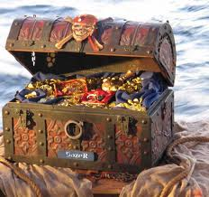
Функції грошей
Гроші виконують ряд важливих функцій:
② Засіб обігу
③ Засіб нагромадження
" Скарб піратів чорного моря "

Slide 14

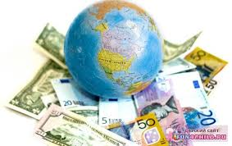
Функції грошей
Гроші виконують ряд важливих функцій:
④ Засіб платежу
⑤ Світові гроші

Slide 15
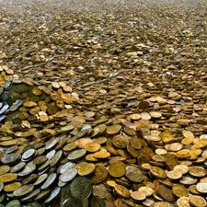
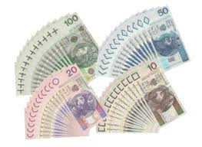
Види грошей
За критерієм матеріально-речового змісту розрізняють дві групи носіїв грошових властивостей: повноцінні (товарні та металеві) і неповноцінні (паперові та кредитні):
Повноцінні
Неповноцінні гроші
Змішані форми грошей
Повноцінні
Неповноцінні

Slide 16

Види грошей
Товарні гроші

Slide 17
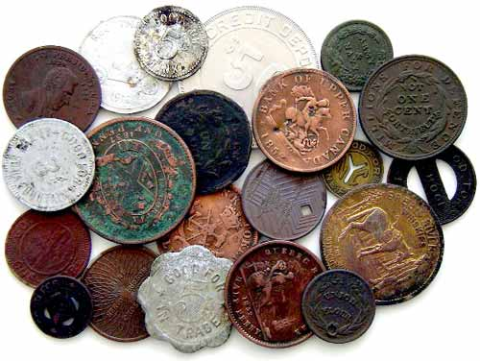
Види грошей
Металеві гроші

Slide 18
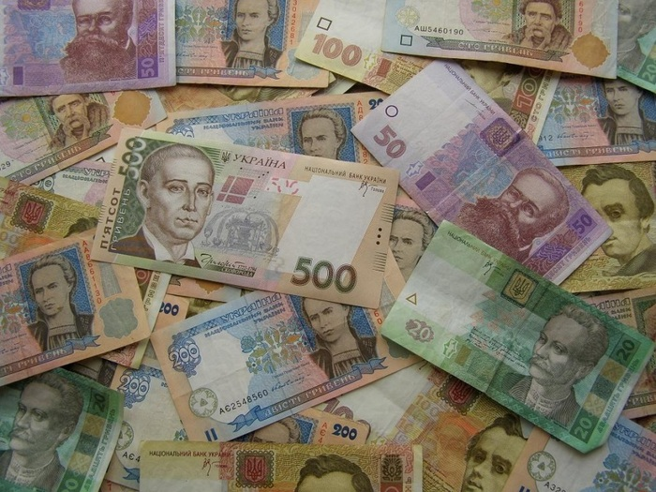
Види грошей
Паперові гроші

Slide 19
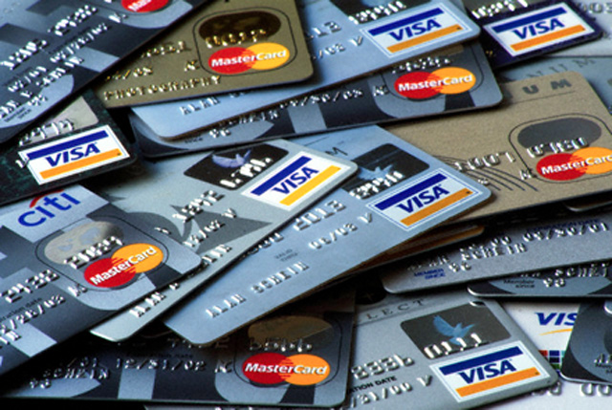
Види грошей
Кредитні гроші

Slide 20
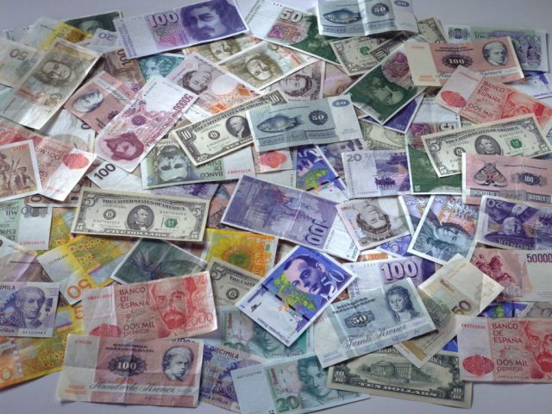
Грошові знаки
Банківські білети (банкноти) – гроші, що випускаються в обіг банком і забезпечуються його активами
Казначейські білети – гроші, що випускаються державою від свого імені й забезпечуються державною власністю
Розмінна (білонна) монета

Slide 21
Використані матеріали
http://uk.wikipedia.org/wiki/%C3%F0%EE%F8%B3
http://images.yandex.ua/yandsearch?text=%D0%B3%D1%80%D0%BE%D1%88%D1%96&stype=image&lr=28401&noreask=1&source=wiz
ABBA – Money, Money, Money
http://guide-students.ucoz.ua/
http://infourok.ru/material.html?mid=991

Slide 22
Дякую за увагу
Презентацію підготував
Учень 11 класу
Завірюха Дмитро

